Slide 1
Logistique, optimisation et aide à la décision
Entreprise partenaire G.A.I.C François Cholat
Vendredi 17 Decembre 2010
Etudiants :
Antoine Braud
Soukaina Chaouqui
Mounia Chorbi
Naoufal Drouach
François Falou
Fabrice Jouve
Jurij Lender
Basile Mayeur
Florian Ramis
Vincent Schamberger
Hugo Straziota

Slide 2
Sommaire .
Contexte
Cahier des Charges
Réalisation
Démonstration
Résultats
Deroulement du projet

Slide 3
Contexte .
Filière load
Entreprise GAIC

Slide 4
Contexte
Des élèves de 3ème année de deux écoles ingénieurs.
Une filière commune : LOAD
Effectifs réduits
Pluridisciplinaire
Contexte
Cahier des charges
Réalisation
Démonstration
Résultats
Déroulement du projet
4/65
Filière LOAD Entreprise GAIC

Slide 5
Contexte
Des élèves de 3ème année de deux écoles ingénieurs.
Une filière commune : LOAD
Un projet industriel
7 semaines aménagées
Une salle dédiée
Une entreprise Partenaire :
GAIC
Contexte
Cahier des charges
Réalisation
Démonstration
Résultats
Déroulement du projet
5/65
Filière LOAD Entreprise GAIC

Slide 6
Entreprise partenaire
Collecte
Alimentation pour bétail
Approvisionnement
Meunerie
Contexte
Cahier des charges
Réalisation
Démonstration
Résultats
Déroulement du projet
6/65
Filière LOAD Entreprise GAIC

Slide 7
Alimentation pour bétail
Contexte
Cahier des charges
Réalisation
Démonstration
Résultats
Déroulement du projet
7/65
Filière LOAD Entreprise GAIC

Slide 8
Alimentation pour bétail
Réception commandes
Détermination des tournées de livraison
Lancement de la production
Livraison des clients
Problématique :
Comment diminuer des coûts de transport et résorber le nombre de dépannages ?
Contexte
Cahier des charges
Réalisation
Démonstration
Résultats
Déroulement du projet
8/65
Filière LOAD Entreprise GAIC

Slide 9
Système d’informations GAIC
Production
Secrétariat, comptabilité
Commerciaux
ERESIS
DEAL
ASAPE
Contexte
Cahier des charges
Réalisation
Démonstration
Résultats
Déroulement du projet
9/65
Filière LOAD Entreprise GAIC
Notes:
DEAL : base de donnée de l’entreprise, premiere base de données de lentreprise.
ERESIS, logiciel de Production assisté par ordinateur, a été implémenté lors de la modernisation de l’usine de production
ASAPE, interface permettant aux commerciaux d’avoir acces aux informations depuis leur Pc portable et de passer des commandes, synchronisaaiton ac DEAL par internet en fin de journée.

Slide 10
Cahier des charges .
Objectifs et Exigences
Concept
Architecture

Slide 11
Alimentation pour bétail
Problématique :
comment diminuer des coûts de transport et résorber le nombre de dépannages?
Solution en deux parties :
Système d’information permettant un meilleur suivi des clients
Moteur d’optimisation des tournées de livraisons
Contexte
Cahier des charges
Réalisation
Démonstration
Résultats
Déroulement du projet
11/65
Objectifs et exigences Concept Architecture

Slide 12
Les exigences
Outil
Simplicité
Transparence
Efficacité
Fonctionnalité
Contexte
Cahier des charges
Réalisation
Démonstration
Résultats
Déroulement du projet
12/65
Objectifs et exigences Concept Architecture
Notes:
Fonctionnel : qui répond avant tout à une fonction pratique.
Simple : cad il faut que l’outil soit utilisable, que l’utilisation soit possible
Transparence : il ne faut pas un outil qui touhce à toute la base de données et qui abime tout.

Slide 13
Concept
Optimisation des tournées
Suivi client
Anticipation des commandes
Solution Web
Transparence complète
Base de données propre synchronisé sen lecture seule avec la BD de DEAL
Contexte
Cahier des charges
Réalisation
Démonstration
Résultats
Déroulement du projet
13/65
Objectifs et exigences Concept Architecture

Slide 14
Les interfaces
Vision des clients
Liste pour une recherche aisée
Modification des données clefs
Visuel sur les stocks Clients
Commercial
Affichage de ses propres clients
Modification de informations relatives aux clients
Export Excel
BD
Commerciaux
Secrétaire
Organisateur de tounrnées
Organisateur des tournées
Génération souple de tournées optimisées à partir de commandes faites à l’avance
Visualisation des Clients dont le stock est bas
Contexte
Cahier des charges
Réalisation
Démonstration
Résultats
Déroulement du projet
14/65
Objectifs et exigences Concept Architecture

Slide 15
Architecture Client Serveur
Utilisateur
Internet
Application
Export Excel des commandes
Base de données DEAL
Contexte
Cahier des charges
Réalisation
Démonstration
Résultats
Déroulement du projet
15/65
Objectifs et exigences Concept Architecture

Slide 16
Architecture 3 tiers
Client
Internet
Base de données mySql
J2EE entity
J2EE facade
J2EE beans
JSF
Export Excel des commandes
Base de données DEAL
Contexte
Cahier des charges
Réalisation
Démonstration
Résultats
Déroulement du projet
16/65
Objectifs et exigences Concept Architecture

Slide 17
Réalisation .
Suivi clients
Base de données
Estimation des stocks
Le moteur d’optimisation de tournées
Affichage Google Map

Slide 18
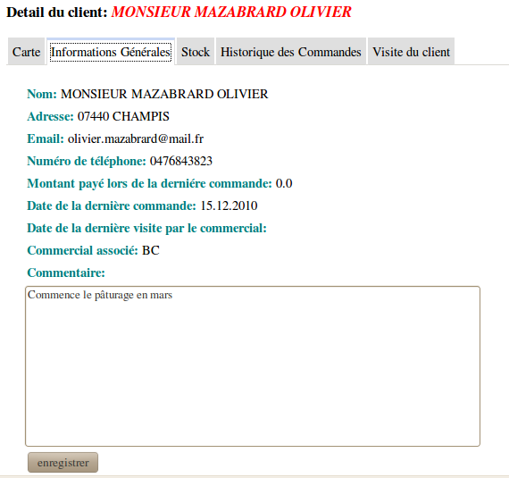
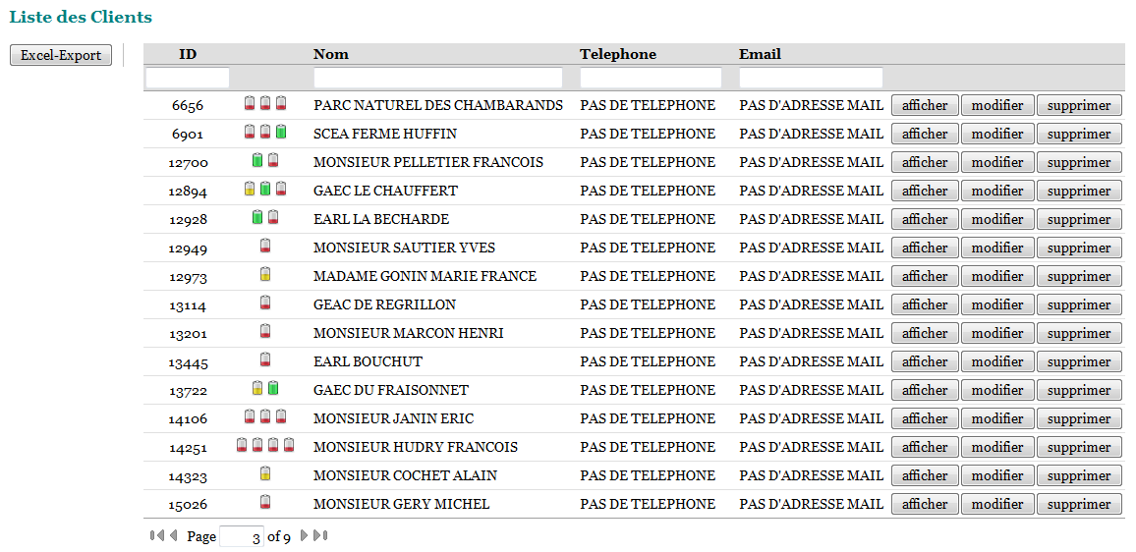
Suivi client
Commercial
Consulter la liste de ses clients
Rechercher dans la liste
Consulter et modifier les informations des clients
Contexte
Cahier des charges
Réalisation
Démonstration
Résultats
Déroulement du projet
18/65
Suivi client BD Estimation stock Optimisation tournées API Google

Slide 19
Base de données
COMMERCIAL
RESPONSABLE
CLIENT
STOCK
Date dernière mesure
FORMULE
COMMANDE
Date
Montant
ACHETE
quantité
Contexte
Cahier des charges
Réalisation
Démonstration
Résultats
Déroulement du projet
19/65
Suivi client BD Estimation stock Optimisation tournées API Google

Slide 20
Synchronisation Appli / BD Deal
Fichier Excel des commandes généré par DEAL
Lecture automatique par un programme
Vérification de la cohérence des données
Mise à jour de la base de donnée
Indicatif de temps d’exécution pour environ 10 000 commandes
MAJ : 1-2 MIN
REINITIALISATION : 5-10 MIN
Contexte
Cahier des charges
Réalisation
Démonstration
Résultats
Déroulement du projet
20/65
Suivi client BD Estimation stock Optimisation tournées API Google

Slide 21
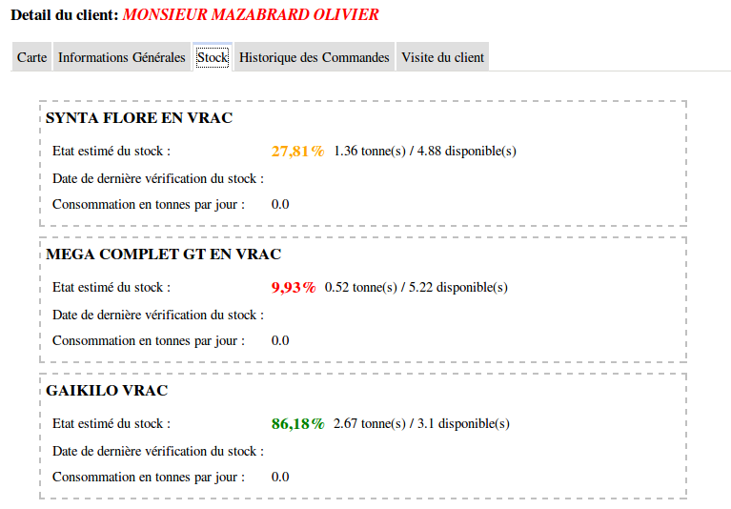
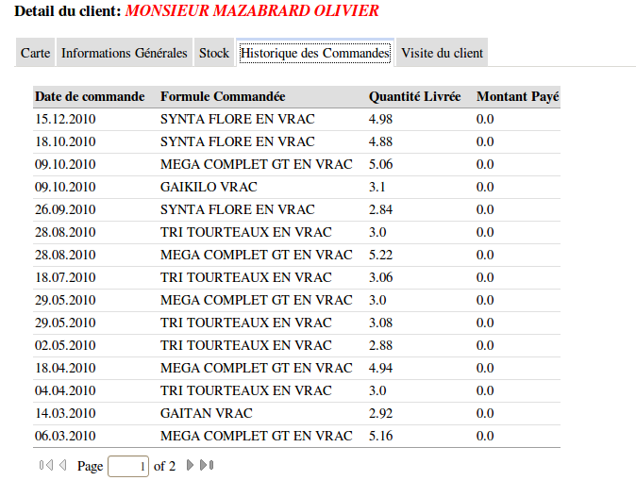
Gestion des stocks
Commercial
Consulter l’historique des commandes
Consulter l’estimation de stocks, et modifier les paramètres de l’estimation
Contexte
Cahier des charges
Réalisation
Démonstration
Résultats
Déroulement du projet
21/65
Suivi client BD Estimation stock Optimisation tournées API Google

Slide 22
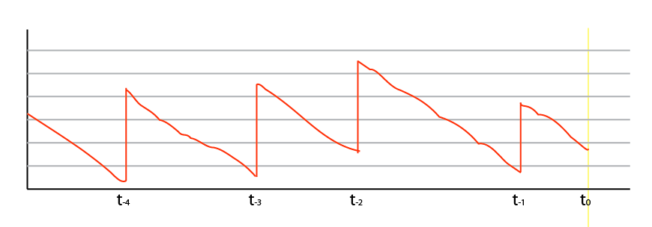
Gestion des stocks
Hypothèse
Contexte
Cahier des charges
Réalisation
Démonstration
Résultats
Déroulement du projet
22/65
Suivi client BD Estimation stock Optimisation tournées API Google

Slide 23
Gestion des stocks
Hypothèse
Avec intervention des commerciaux et des transporteurs
Estimation automatique
Avec intervention des commerciaux
Grace à l’historique de commandes
Contexte
Cahier des charges
Réalisation
Démonstration
Résultats
Déroulement du projet
23/65
Suivi client BD Estimation stock Optimisation tournées API Google

Slide 24
Gestion des stocks
Stock réel
Estimation automatique
Intervention d’un commercial
Intervention d’un commercial et des transporteurs
Hypothèse
Contexte
Cahier des charges
Réalisation
Démonstration
Résultats
Déroulement du projet
24/65
Suivi client BD Estimation stock Optimisation tournées API Google

Slide 25
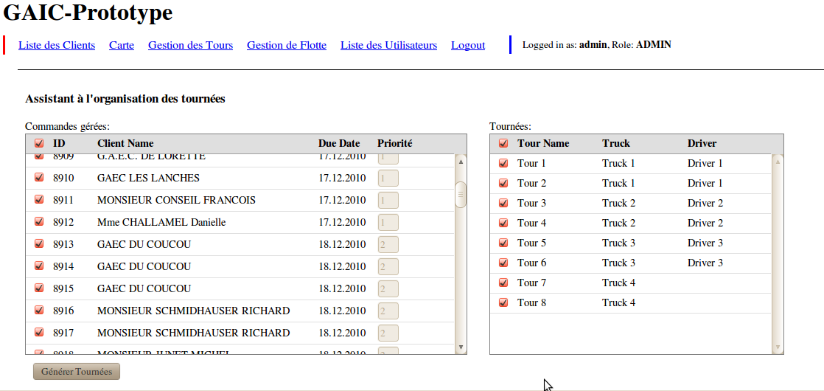
Optimisation des tournées
Consultation des commandes
Lancement de l’heuristique de génération des commandes
Contexte
Cahier des charges
Réalisation
Démonstration
Résultats
Déroulement du projet
25/65
Suivi client BD Estimation stock Optimisation tournées API Google

Slide 26
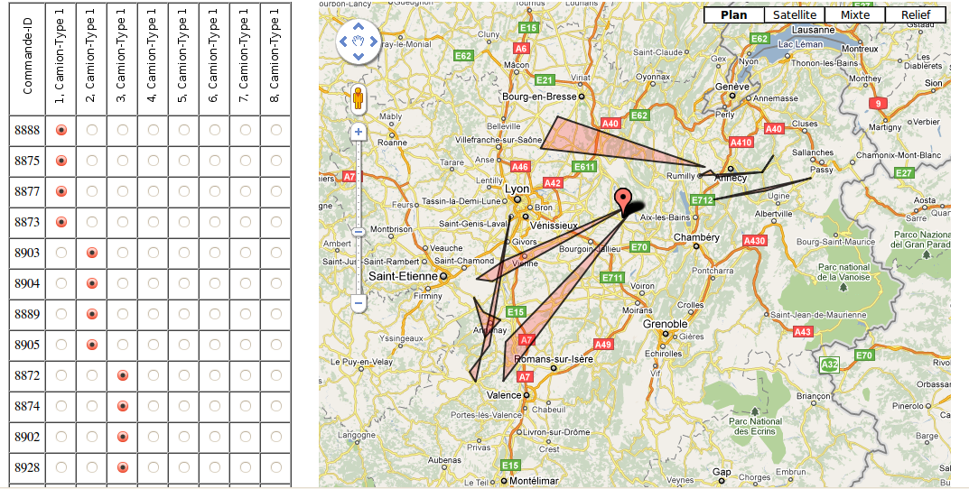
Optimisation des tournées
Visualisation des tournées
Modification des tournées
Contexte
Cahier des charges
Réalisation
Démonstration
Résultats
Déroulement du projet
26/65
Suivi client BD Estimation stock Optimisation tournées API Google

Slide 27
Moteur d’optimisation des tournées
Objectifs
Maximiser le remplissage des camions
Minimiser les distances
Sous contraintes
Respecter les distances par chauffeur
Ne délaisser aucune commande critique
Contexte
Cahier des charges
Réalisation
Démonstration
Résultats
Déroulement du projet
27/65
Suivi client BD Estimation stock Optimisation tournées API Google

Slide 28
Fonctionnement de l’algorithme
Camions liés à des commandes
Optimisateur de tournées
Camions
Commandes
Commandes potentielles
- Lecture des données
- Ouverture de k centres
- Pr chaque centre, pr chaque type de camion faire un cluster
- Générer les affectations et choisir la meilleure
- Envoi des données
Contexte
Cahier des charges
Réalisation
Démonstration
Résultats
Déroulement du projet
28/65
Suivi client BD Estimation stock Optimisation tournées API Google

Slide 29
Fonctionnement de l’algorithme
1ère partie
Ouverture de k-centres
2T
2T
4T
4T
x2
3T
3T
3T
3T
Contexte
Cahier des charges
Réalisation
Démonstration
Résultats
Déroulement du projet
29/65
Suivi client BD Estimation stock Optimisation tournées API Google

Slide 30
Fonctionnement de l’algorithme
1ère partie
Ouverture de k-centres
Choix arbitraire du premier centre.
2T
2T
4T
4T
x2
3T
3T
3T
3T
Contexte
Cahier des charges
Réalisation
Démonstration
Résultats
Déroulement du projet
30/65
Suivi client BD Estimation stock Optimisation tournées API Google

Slide 31
Fonctionnement de l’algorithme
1ère partie
Ouverture de k-centres
Ouverture du centre le plus éloigné, pour chaque tournée.
2T
2T
4T
4T
x2
3T
3T
3T
3T
Contexte
Cahier des charges
Réalisation
Démonstration
Résultats
Déroulement du projet
31/65
Suivi client BD Estimation stock Optimisation tournées API Google

Slide 32
Fonctionnement de l’algorithme
1ère partie
Ouverture de k-centres
Ouverture du centre le plus éloigné, pour chaque tournée.
2T
2T
4T
4T
x2
3T
3T
3T
3T
Contexte
Cahier des charges
Réalisation
Démonstration
Résultats
Déroulement du projet
32/65
Suivi client BD Estimation stock Optimisation tournées API Google

Slide 33
Fonctionnement de l’algorithme
2nde partie
Clusters
On initialise les clusters avec les centres ouverts
2T
2T
4T
4T
x2
3T
3T
3T
3T
Contexte
Cahier des charges
Réalisation
Démonstration
Résultats
Déroulement du projet
33/65
Suivi client BD Estimation stock Optimisation tournées API Google

Slide 34
Fonctionnement de l’algorithme
2nde partie
Clusters
On initialise les clusters avec les centres ouverts
2T
2T
4T
4T
x2
3T
3T
3T
3T
Contexte
Cahier des charges
Réalisation
Démonstration
Résultats
Déroulement du projet
34/65
Suivi client BD Estimation stock Optimisation tournées API Google

Slide 35
Fonctionnement de l’algorithme
2nde partie
Clusters
On initialise les clusters avec les centres ouverts
2T
2T
4T
4T
x2
3T
3T
3T
3T
Contexte
Cahier des charges
Réalisation
Démonstration
Résultats
Déroulement du projet
35/65
Suivi client BD Estimation stock Optimisation tournées API Google

Slide 36
Fonctionnement de l’algorithme
2nde partie
Clusters
Construction = f°(distance, capacité, tx de remplissage)
2T
2T
4T
4T
3T
3T
3T
3T
3T
2
6
0
km
Contexte
Cahier des charges
Réalisation
Démonstration
Résultats
Déroulement du projet
36/65
Suivi client BD Estimation stock Optimisation tournées API Google

Slide 37
Fonctionnement de l’algorithme
2nde partie
Clusters
Construction = f°(distance, capacité, tx de remplissage)
2T
2T
4T
4T
3T
3T
3T
3T
3T
2
6
0
km
Contexte
Cahier des charges
Réalisation
Démonstration
Résultats
Déroulement du projet
37/65
Suivi client BD Estimation stock Optimisation tournées API Google

Slide 38
Fonctionnement de l’algorithme
2nde partie
Clusters
Construction = f°(distance, capacité, tx de remplissage)
2T
2T
4T
4T
3T
3T
3T
3T
3T
2
6
0
km
Contexte
Cahier des charges
Réalisation
Démonstration
Résultats
Déroulement du projet
38/65
Suivi client BD Estimation stock Optimisation tournées API Google

Slide 39
Fonctionnement de l’algorithme
2nde partie
Clusters
Construction = f°(distance, capacité, tx de remplissage)
2T
2T
4T
4T
5T
3T
3T
3T
3T
3T
2
9
6
km
Contexte
Cahier des charges
Réalisation
Démonstration
Résultats
Déroulement du projet
39/65
Suivi client BD Estimation stock Optimisation tournées API Google

Slide 40
Fonctionnement de l’algorithme
2nde partie
Clusters
Construction = f°(distance, capacité, tx de remplissage)
2T
2T
4T
4T
5T
3T
3T
3T
3T
3T
2
9
6
km
Contexte
Cahier des charges
Réalisation
Démonstration
Résultats
Déroulement du projet
40/65
Suivi client BD Estimation stock Optimisation tournées API Google

Slide 41
Fonctionnement de l’algorithme
2nde partie
Clusters
Construction = f°(distance, capacité, tx de remplissage)
2T
2T
4T
4T
5T
3T
3T
3T
3T
3T
2
9
6
km
Contexte
Cahier des charges
Réalisation
Démonstration
Résultats
Déroulement du projet
41/65
Suivi client BD Estimation stock Optimisation tournées API Google

Slide 42
Fonctionnement de l’algorithme
2nde partie
Clusters
Construction = f°(distance, capacité, tx de remplissage)
5T
2T
2T
4T
4T
5T
3T
3T
3T
3T
3T
3
2
0
km
Contexte
Cahier des charges
Réalisation
Démonstration
Résultats
Déroulement du projet
42/65
Suivi client BD Estimation stock Optimisation tournées API Google

Slide 43
Fonctionnement de l’algorithme
2nde partie
Clusters
Construction = f°(distance, capacité, tx de remplissage)
5T
2T
2T
4T
4T
?
5T
3T
3T
3T
3T
3T
3
2
0
km
Contexte
Cahier des charges
Réalisation
Démonstration
Résultats
Déroulement du projet
43/65
Suivi client BD Estimation stock Optimisation tournées API Google

Slide 44
Fonctionnement de l’algorithme
2nde partie
Clusters
Construction = f°(distance, capacité, tx de remplissage)
5T
2T
2T
4T
4T
?
5T
3T
3T
3T
3T
?
3T
3
2
0
km
Contexte
Cahier des charges
Réalisation
Démonstration
Résultats
Déroulement du projet
44/65
Suivi client BD Estimation stock Optimisation tournées API Google

Slide 45
Fonctionnement de l’algorithme
2nde partie
Clusters
Construction = f°(distance, capacité, tx de remplissage)
4T
2T
2T
4T
4T
5T
3T
3T
3T
3T
3T
3
3
2
km
Contexte
Cahier des charges
Réalisation
Démonstration
Résultats
Déroulement du projet
45/65
Suivi client BD Estimation stock Optimisation tournées API Google

Slide 46
Fonctionnement de l’algorithme
2nde partie
Clusters
Construction = f°(distance, capacité, tx de remplissage)
2T
2T
4T
4T
5T
3T
3T
3T
3T
3T
?
5
6
7
km
Contexte
Cahier des charges
Réalisation
Démonstration
Résultats
Déroulement du projet
46/65
Suivi client BD Estimation stock Optimisation tournées API Google

Slide 47
Fonctionnement de l’algorithme
2nde partie
Clusters
Construction = f°(distance, capacité, tx de remplissage)
2T
2T
4T
4T
3T
5T
3T
3T
3T
3T
3T
3
2
4
km
Contexte
Cahier des charges
Réalisation
Démonstration
Résultats
Déroulement du projet
47/65
Suivi client BD Estimation stock Optimisation tournées API Google

Slide 48
Fonctionnement de l’algorithme
2nde partie
Clusters
Construction = f°(distance, capacité, tx de remplissage)
2T
2T
4T
4T
+1T
3T
5T
3T
3T
3T
3T
3T
3
2
4
km
Contexte
Cahier des charges
Réalisation
Démonstration
Résultats
Déroulement du projet
48/65
Suivi client BD Estimation stock Optimisation tournées API Google

Slide 49
Fonctionnement de l’algorithme
2nde partie
Clusters
Construction = f°(distance, capacité, tx de remplissage)
2T
2T
4T
4T
83%
3T
5T
3T
3T
3T
3T
92%
3T
3
2
4
km
Contexte
Cahier des charges
Réalisation
Démonstration
Résultats
Déroulement du projet
49/65
Suivi client BD Estimation stock Optimisation tournées API Google

Slide 50
Fonctionnement de l’algorithme
3ème partie
Affectation
Affectation= f°(nb cmd livrées, tx de remplissage, distance)
2T
2T
4T
4T
2T
2T
4T
4T
2
1
3T
5T
3T
3T
3T
3T
3T
Contexte
Cahier des charges
Réalisation
Démonstration
Résultats
Déroulement du projet
50/65
Suivi client BD Estimation stock Optimisation tournées API Google
Notes:
Le nbr de commandes livrées et le plus important,
Si on a deux affectations qui livrent autant de commande, il faut prendre celle ac le meilleur taux de remplissage car signifie qu’on est plus efficace ac cette affectation : on livre plus.
La distance ne vient qu’en dernier.

Slide 51
Fonctionnement de l’algorithme
4ème partie
Envoi des résultats
Communication avec l’application
Envoi de l’affectation des commandes à chaque camion
2T
2T
4T
4T
3T
3T
3T
3T
Contexte
Cahier des charges
Réalisation
Démonstration
Résultats
Déroulement du projet
51/65
Suivi client BD Estimation stock Optimisation tournées API Google
Notes:
Le nbr de commandes livrées et le plus important,
Si on a deux affectations qui livrent autant de commande, il faut prendre celle ac le meilleur taux de remplissage car signifie qu’on est plus efficace ac cette affectation : on livre plus.
La distance ne vient qu’en dernier.

Slide 52
Fonctionnement de l’algorithme
Les résultats
Soit une instance avec 100 commandes réparties uniformément :
Soit une instance avec 100 commandes réparties non uniformément :
Nb camions | Nb cmd urgentes /30 | Nb cmd non urgentes | Taux de remplissage
7 | 27 | 4 | 68%
8 | 30 | 7 | 70%
9 | 30 | 10 | 67%
Nb camions | Nb cmd urgentes /30 | Nb cmd non urgentes | Taux de remplissage
9 | 29 | 4 | 76%
10 | 30 | 7 | 76%
11 | 30 | 11 | 74%
2T
2T
4T
4T
3T
3T
3T
3T
Contexte
Cahier des charges
Réalisation
Démonstration
Résultats
Déroulement du projet
52/65
Suivi client BD Estimation stock Optimisation tournées API Google
Notes:
Le nbr de commandes livrées et le plus important,
Si on a deux affectations qui livrent autant de commande, il faut prendre celle ac le meilleur taux de remplissage car signifie qu’on est plus efficace ac cette affectation : on livre plus.
La distance ne vient qu’en dernier.

Slide 53
Optimisation des tournées
Contexte
Cahier des charges
Réalisation
Démonstration
Résultats
Déroulement du projet
53/65
Suivi client BD Estimation stock Optimisation tournées API Google

Slide 54
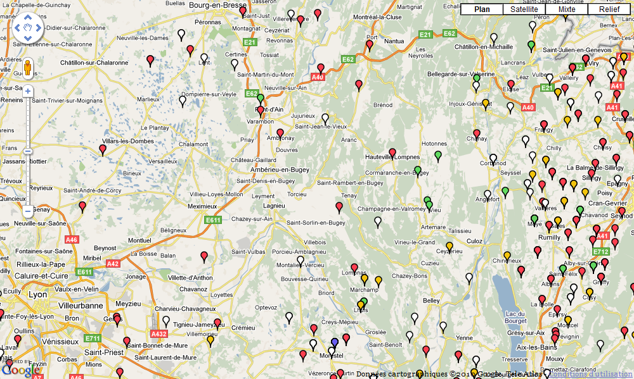
API Google
Affichage coloré des niveaux de stocks sur une carte google
Récupération de la latitude et de la longitude à partir des adresses
Problème : Licence payante pour les sites sécurisés
Contexte
Cahier des charges
Réalisation
Démonstration
Résultats
Déroulement du projet
54/65
Suivi client BD Estimation stock Optimisation tournées API Google

Slide 55
Démonstration .

Slide 56
Résultats .
Les tests
Les points positifs
L’avenir

Slide 57
Test
2 projets longtemps séparés : stock/tournée
Test unitaires
Test globaux
Test d’intégration
Difficultés propre à l’architecture Client-Serveur
Différents navigateurs, différentes options
Architecture complexe utilisant les communications web
Contexte
Cahier des charges
Réalisation
Démonstration
Résultats
Déroulement du projet
57/65
Les tests Les points positifs L’avenir

Slide 58
Les points positifs
Pour des clients spécifiques vous pouvez contrôler précisément le niveau de stocks
Visite des commerciaux faites aux moments clefs
Mise en place pour certains clients de gestion du stock entièrement par GAIC
Anticipation des dépannages
Contexte
Cahier des charges
Réalisation
Démonstration
Résultats
Déroulement du projet
58/65
Les tests Les points positifs L’avenir

Slide 59
Les points positifs
Optimisation efficace sur le long terme
Performance relative s’il y a autant de commandes urgentes que de places dans les camions
Très efficace si la flexibilité est plus élevée: optimisation sur un très grand nombre de commandes « moins urgente »
Permet de prendre de l’avance sur le planning des livraisons
Outil supplémentaire à la disposition de l’Organisateur des tournées
Contexte
Cahier des charges
Réalisation
Démonstration
Résultats
Déroulement du projet
59/65
Les tests Les points positifs L’avenir

Slide 60
L’avenir
Limites liées à l’algorithme
Distances orthodromiques
Méthode de remplissage tolère une cuve avec un faible taux de remplissage
Limites liées à l’application
Fonction d’estimation de stocks
Synchronisation de la base de données
Couplage de l’application Web avec Asape
Amélioration continue sur 3 mois d’utilisation
Contexte
Cahier des charges
Réalisation
Démonstration
Résultats
Déroulement du projet
60/65
Les tests Les points positifs L’avenir

Slide 61
Déroulement du projet .
Organisation
Gestion du temps

Slide 62
Organisation
Outil d’aide à la décision
Acteur(s)
Basile
Jurij
Documentation
Developpement WEB
Base de données
Moteur d’optimisation
Acteur(s)
Soukaina
Fabrice
Acteur(s)
Jurij
Acteur(s)
Hugo
Florian
Acteur(s)
François
Vincent
Fabrice
Interfaces
Estimation des stocks
API Google
Acteur(s)
Soukaina
Antoine
Acteur(s)
Naoufal
Acteur(s)
Mounia
Contexte
Cahier des charges
Réalisation
Démonstration
Résultats
Déroulement du projet
62/65
Organisation Gestion du temps

Slide 63
Gestion du temps
3 Nov
10 Nov
17 Nov
24 Nov
24 Nov
1 Dec
8 Dec
15 Dec
Besoin + Solution
Test
Codage de l’appli
Formation
Algorithme de RO
Synchro Appli/RO
Contexte
Cahier des charges
Réalisation
Démonstration
Résultats
Déroulement du projet
63/65
Organisation Gestion du temps

Slide 64
Logistique, optimisation et aide à la décision
Entreprise partenaire G.A.I.C François Cholat
Vendredi 17 Decembre 2010
Merci de votre attention

Slide 65
Logistique, optimisation et aide à la décision
Entreprise partenaire G.A.I.C François Cholat
Vendredi 17 Decembre 2010
Questions/Réponses

Slide 67
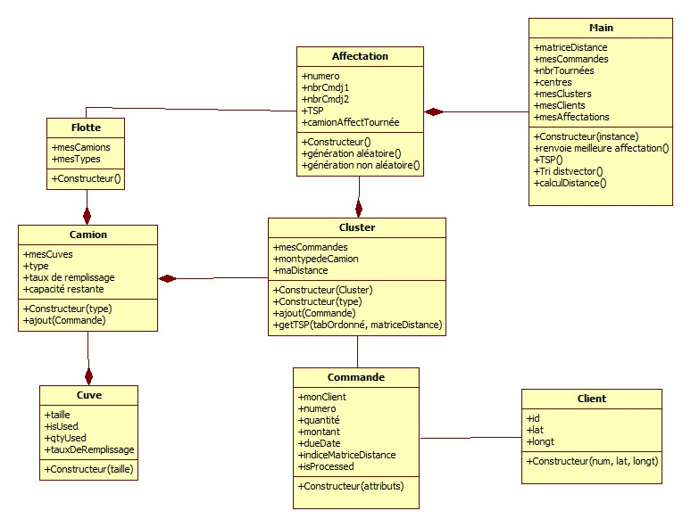
Structure
Compléments

